Slide 1
Gestionnaires de contenu en ligne
TER BN1
Mario Di Miceli, Maxime Lamure, Damien Mandrioli, Romain Raugi

Slide 2
Sommaire
1- Présentation générale
  1.1- L’outil TWiki
  1.2- Description d’un service Web
  1.3- Objectifs
2- Éditeur WYSIWYG
  2.1- Caractéristiques
  2.2- Déroulement du projet
3- Outil de refactoring
  3.1- Présentation
  3.2- Exemple d’utilisation
  3.3- Déroulement du projet
4- Services Web
  4.1- Interfaçage avec TWiki
  4.2- Aspects non fonctionnels
  4.3- Description des services
5- Conclusion
4.1- Méthode de développement
4.2- Communications
4.1- Bilan
4.2- Futur

Slide 3
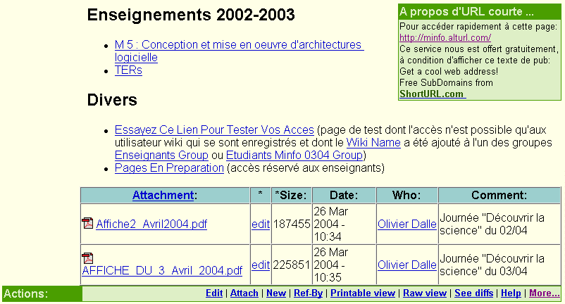
Présentation générale
> L’outil TWiki
Site web dynamique dont tout visiteur peut modifier les pages à volonté
=> Permet la collaboration au sein d’un groupe en facilitant l’échange de données
Composition des pages à l’aide d’une syntaxe simple
Exemple d’une page TWiki :

Slide 4
Présentation générale
> L’outil TWiki
Webs
Minfo
Linfo
Profs
WebHome
WebHome
WebHome
TeR
Travail
Planning
Topics
Notes
Notes
Projets
…
…
…
Actions possibles sur les topic :
  Edition (en syntaxe TWiki)
  Renommage
  Déplacement d’un web à un autre
  Suppression
  …

Slide 5
Présentation générale
> Description
> Description d’un service Web
Web Service
Internet
Protocole HTTP
Application qui
tourne sur la
Plateforme X et
Développé avec
Le langage K
XML
Application qui
tourne sur la
Plateforme Y et
Développé avec
Le langage Z
XML

Slide 6
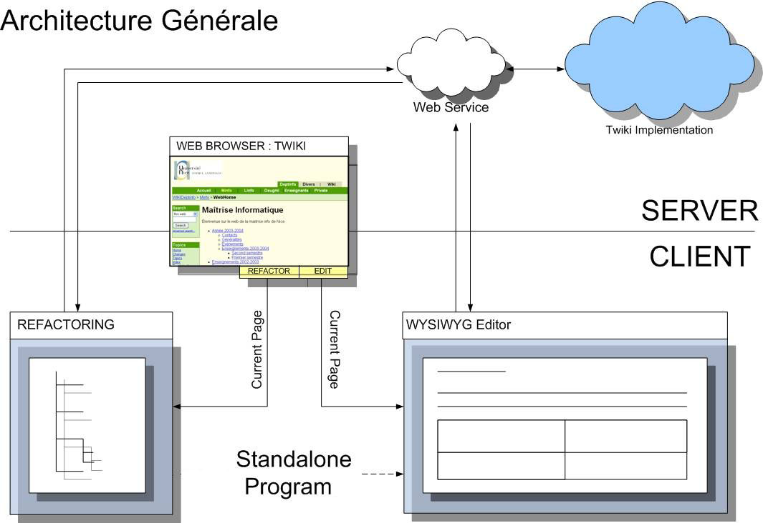
Présentation générale
> Objectifs

Slide 7
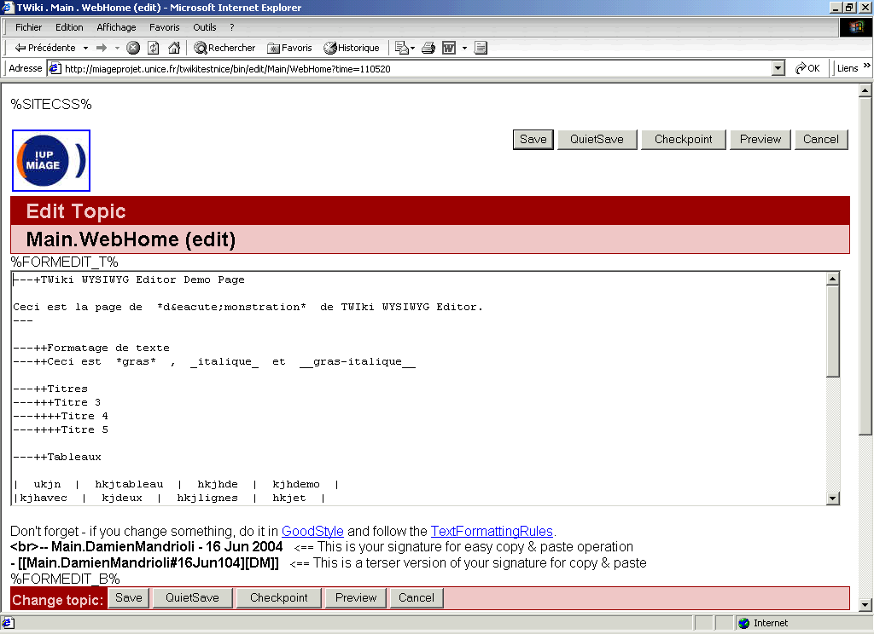
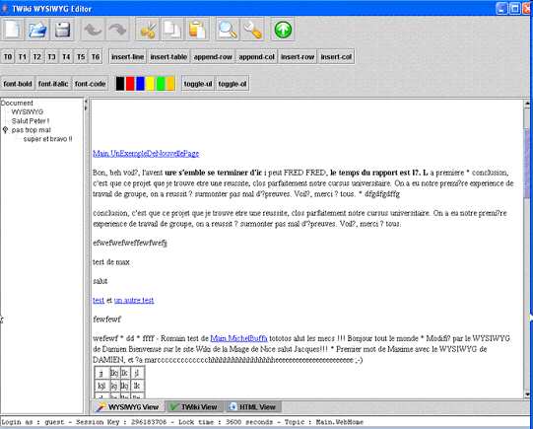
Edition d’un topic
Edition classique
Edition WYSIWYG

Slide 8
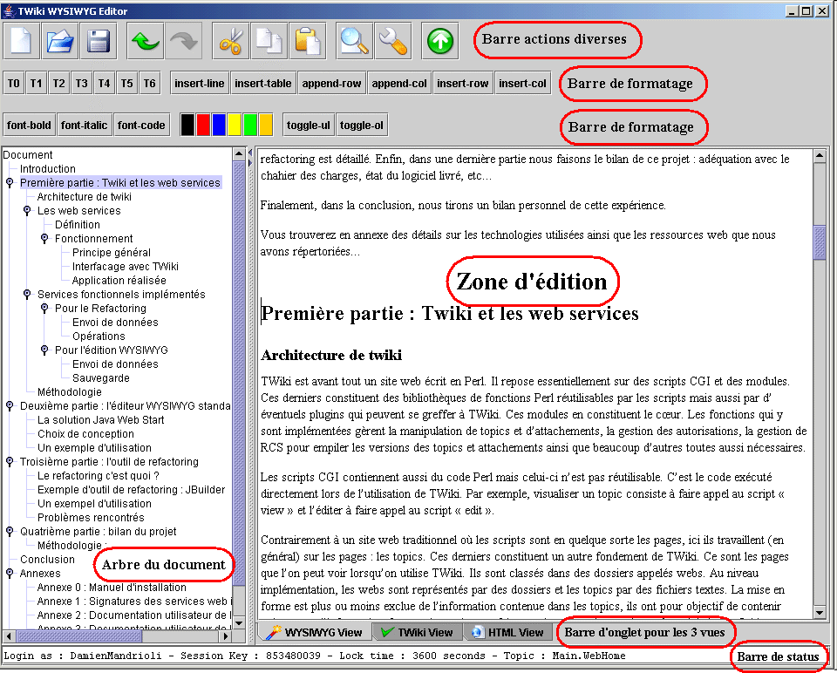
L’éditeur WYSIWYG
> Caractéristiques
Lancement en ligne via la technologie Java Web Start
Permet l’édition d’un topic grâce aux trois vues :
  WYSIWYG
  Syntaxe TWiki
  HTML
Permet le travail offline

Slide 9
L’éditeur WYSIWYG
> Déroulement du projet
Cahier des charges et Planning respectés
Consolidation des acquis en langage Java
Améliorations possibles :
  Gestion de l’état des boutons de commandes
  Gestion des pièces jointes
  Amélioration et ajouts de fonctions WYSIWYG
Développement délibérément laissé en suspens (qualité plutôt que quantité)

Slide 10
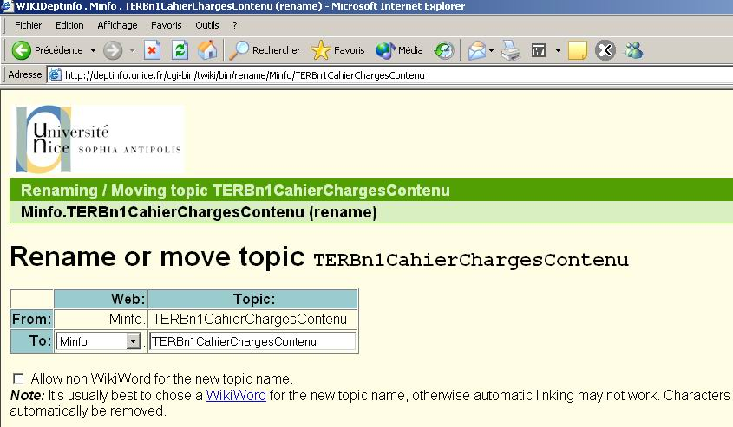
L’outil de refactoring
> Présentation
Utilité de l’outil
Fonctionnalités développées :
déplacement
renommage
copie
suppression
fusion
Visualisation des utilisateurs connectés

Slide 11
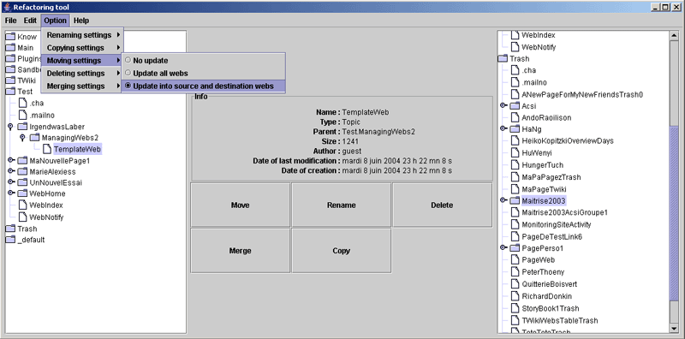
L’outil de refactoring
> Exemple d’utilisation

Slide 12
L’outil de refactoring
> Déroulement du projet
Difficultés au niveau performance rencontrées :
  répercutions sur le planning
Améliorations possibles :
  barre de statut
  lancement de l’éditeur WYSIWYG
  mise en évidence des cycles
  mise en évidence des derniers topics créés
  etc...

Slide 13
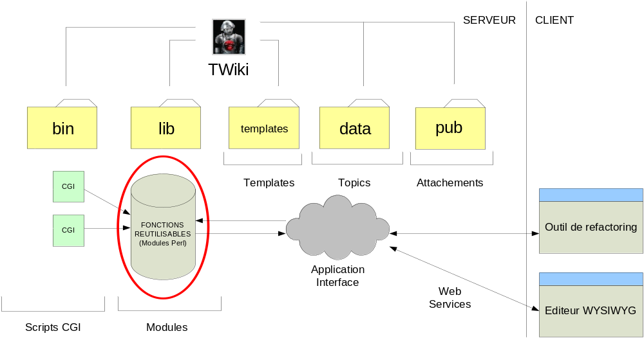
Application serveur
> Interfaçage avec TWiki

Slide 14
Application serveur
> Aspects non fonctionnels
Gestion de connexions
Gestion plus fine des verrous
Gestion de la concurrence entre applications de refactoring
Notifications (pas généralisé à TWiki)
>> Projet ouvert à d’autres applications

Slide 15
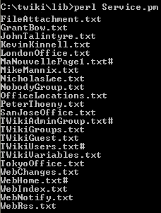
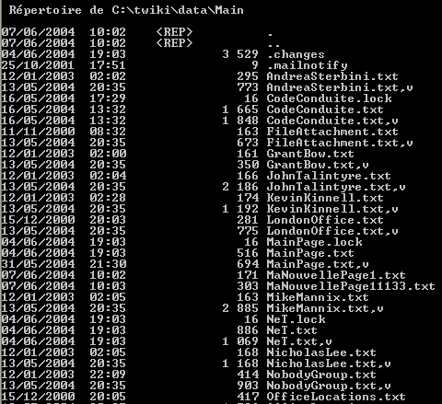
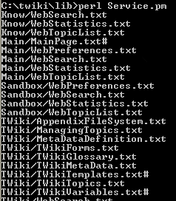
Application serveur
> Hiérarchie des topics
Liste des topics
Liste des topics enfants pour un parent donné
La liste des fichiers

Slide 16

Application serveur
> Hiérarchie des topics : difficultés associées
Notion de performance
 | → Utiliser les commandes Unix
 | → Diminuer le nombre d’appels
 | → Technologie non appropriée

Slide 17
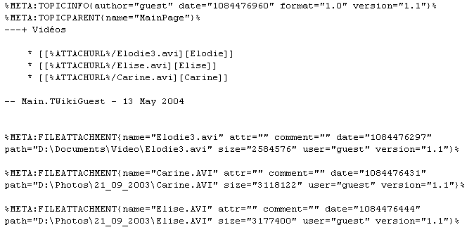
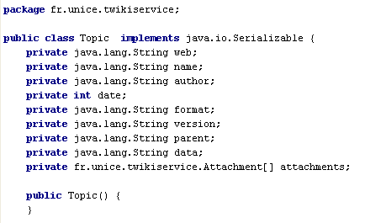
Application serveur
> Rapatriement de topics vers l’éditeur
Fichier TWiki (topic)
Fichier Java

Slide 18
Application serveur
> Rapatriement de topics vers l’éditeur : difficultés associées
Gestions des caractères accentué
 | Problème du parseur
 | Plusieurs couche d’accent en fonction des versions de Perl
 | → Changer le mode UTF8 – iso-8859-1
 | → Fonctions de conversions
 | → Interdire les accents

Slide 19
Application serveur
> Opérations d’écriture
Refactoring
  Renommage
  Déplacement
  Suppression
  Fusion
  Copie
Éditeur WYSIWYG
  Sauvegarde de topics et d’attachements

Slide 20
Conclusion
> Méthodes de développement
Maxime
Mr Buffa – Mr Nahaboo
Romain
com
Service
Service
Service
Service
Service
Damien
Appli
WYSIWYG
Service
Service
Service
Service
Service
Service
Service
Service
Service
Service
Mario
Appli
Refactoring
Service
Service
Service
Service
Service

Slide 21
Conclusion
> Communications
Méthodes de communications
Outils utilisés
  → Messenger, Skype, TWiki, CVS, démo, mail
Problèmes liés
→ Langue anglaise
→ Conflits internes

Slide 22
Conclusion
> Bilan
Résultat satisfaisant
Projet lié au monde industriel
→ Déroulement
Liberté d’action
Aboutissement
Enseignement
Pas seulement technique !

Slide 23



Conclusion
> Futur
ILOG
→ Stages
Communauté TWiki
Faculté des sciences

Slide 24
Annexe 1
L’éditeur WYSIWYG
Pas à pas

Slide 25
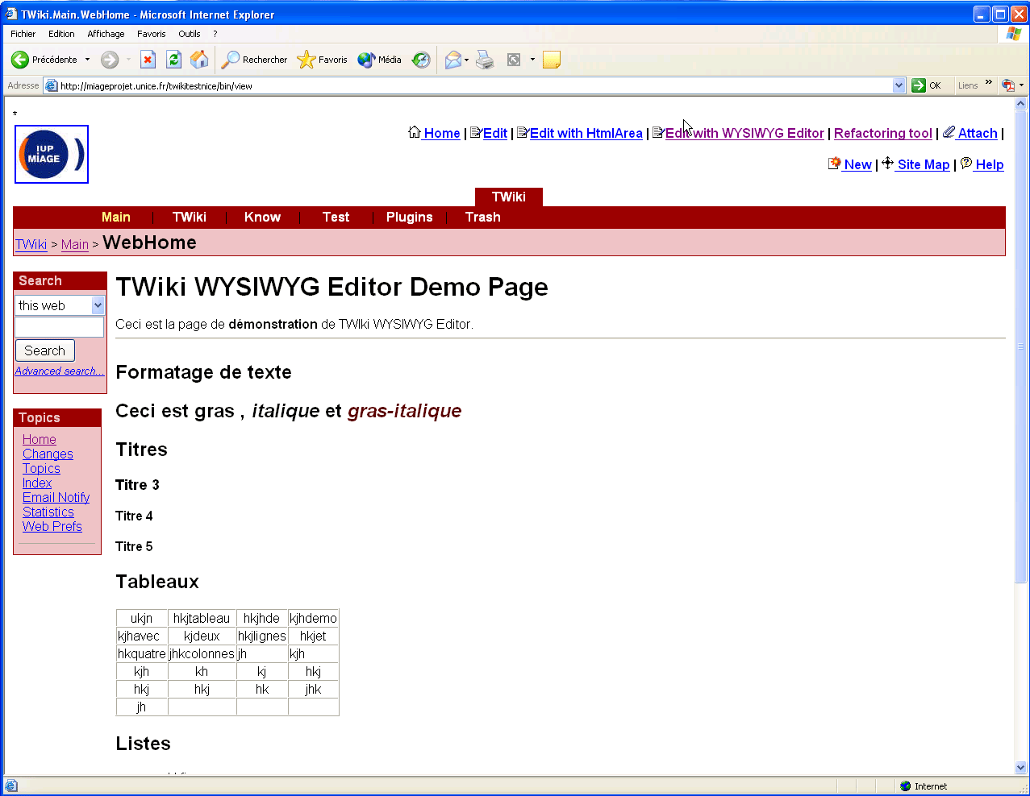
Lancement de l’application

Slide 26
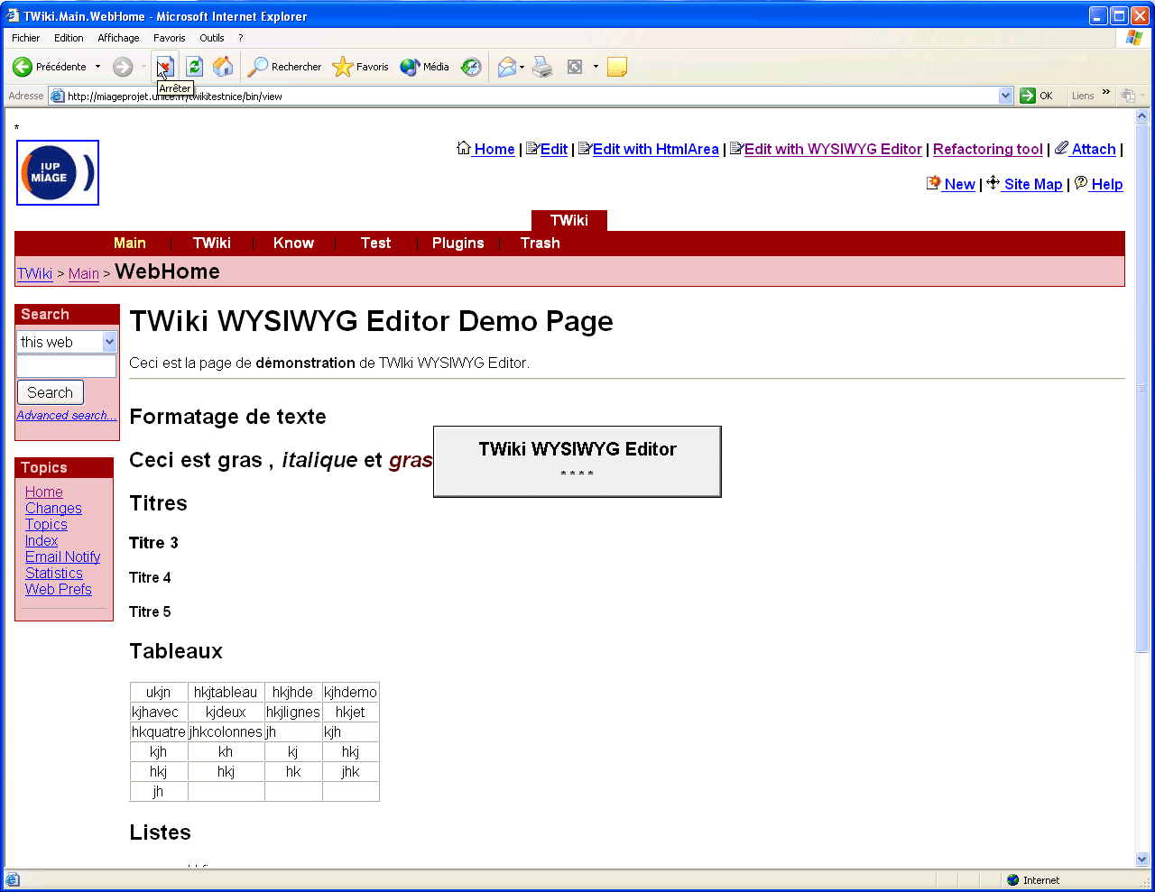
Chargement de l’application

Slide 27
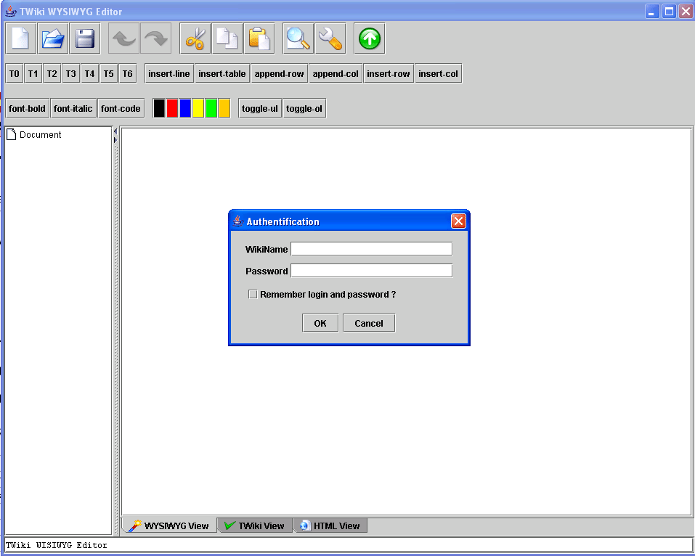
Authentification

Slide 28
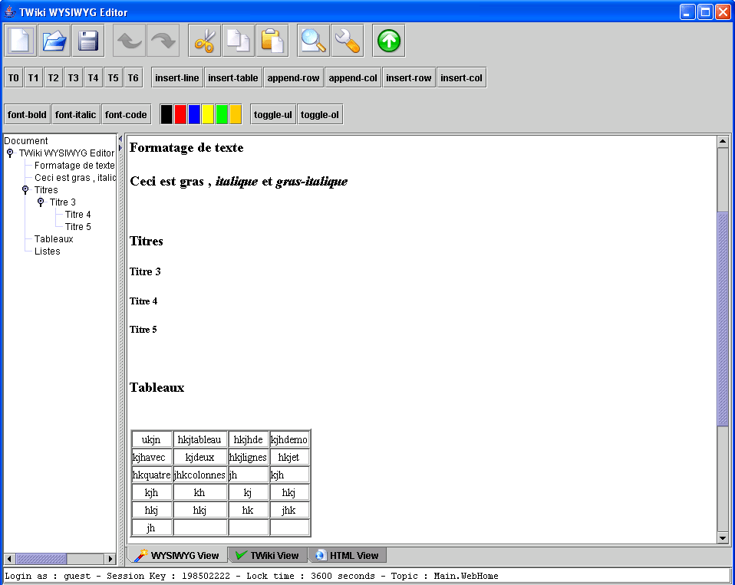
Vue WYSIWYG

Slide 29
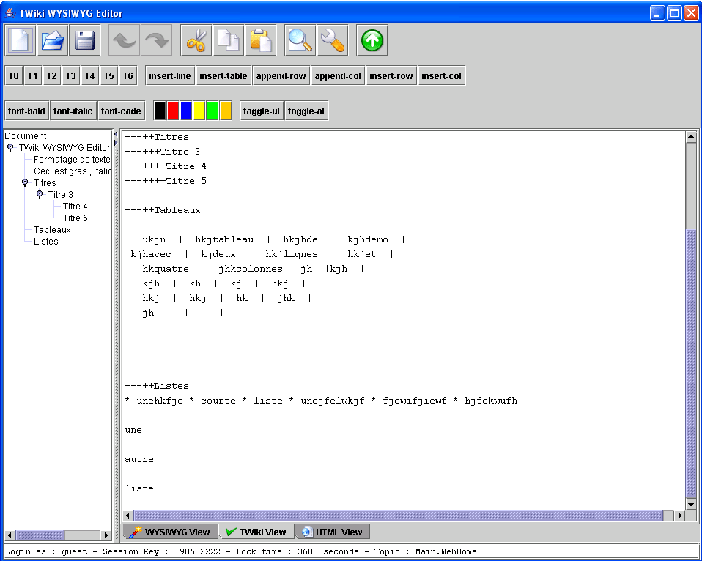
Vue TWiki

Slide 30
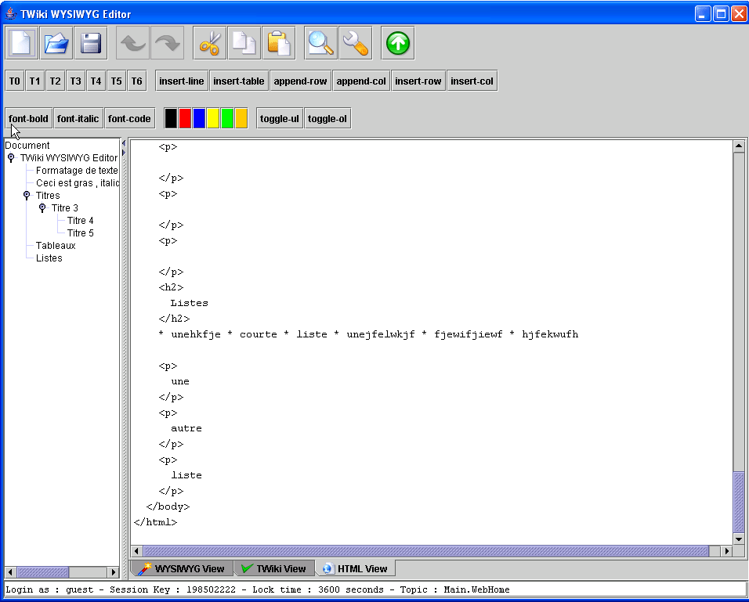
Vue Html

Slide 31
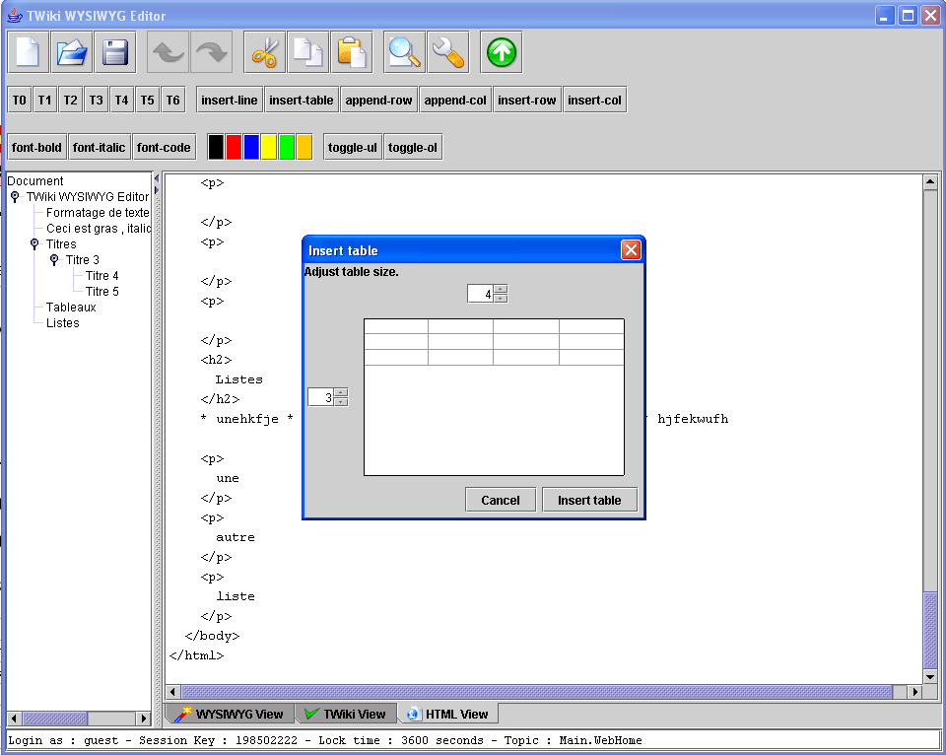
Création de tableau

Slide 32
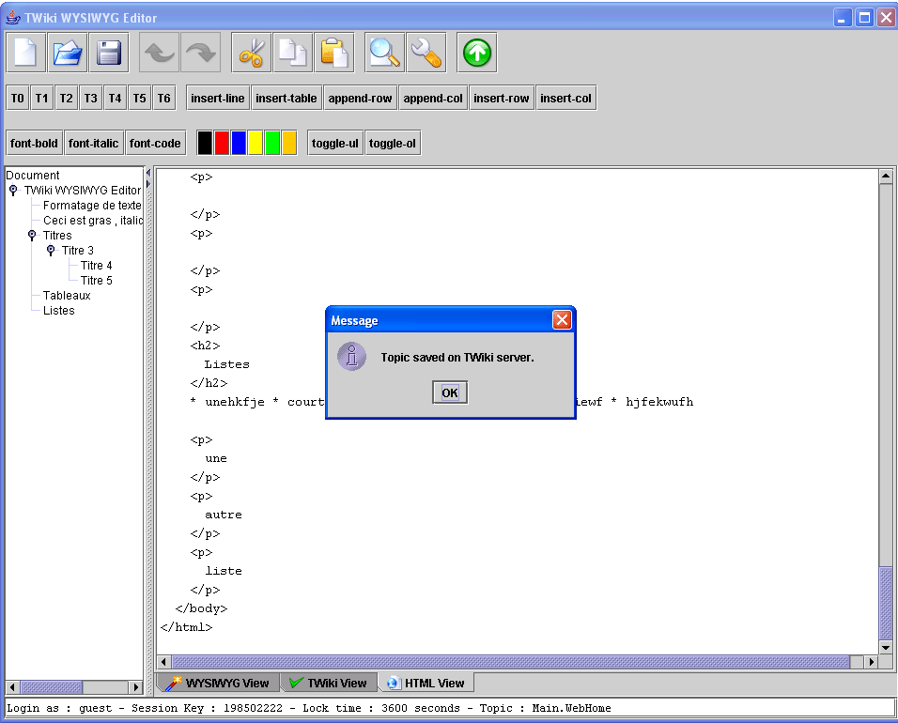
Sauvegarde sur le serveur

Slide 33
Annexe 2
L’outil de Refactoring
Pas à pas

Slide 34
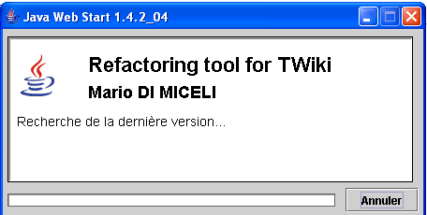
Vérification de version

Slide 35
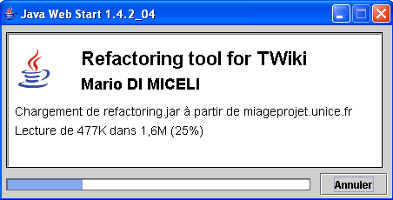
Téléchargement de
la dernière version

Slide 36
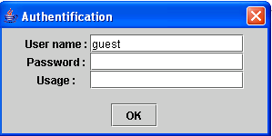
Authentification

Slide 37
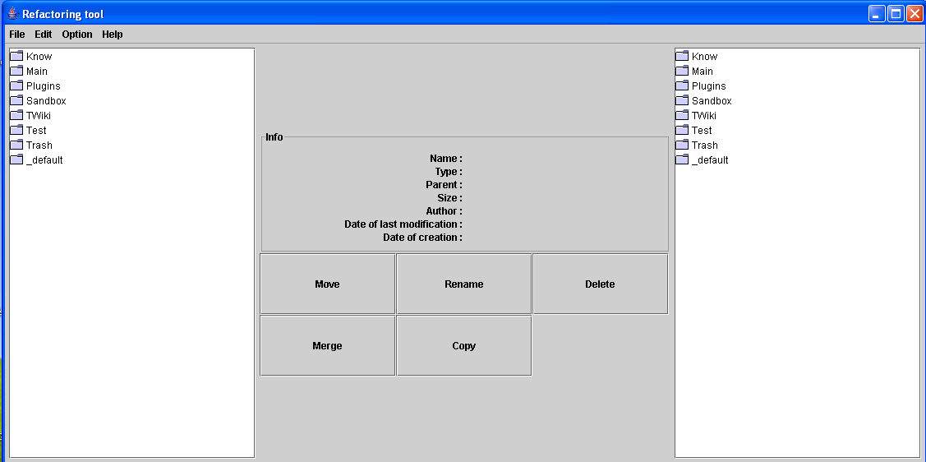
Vue générale

Slide 38
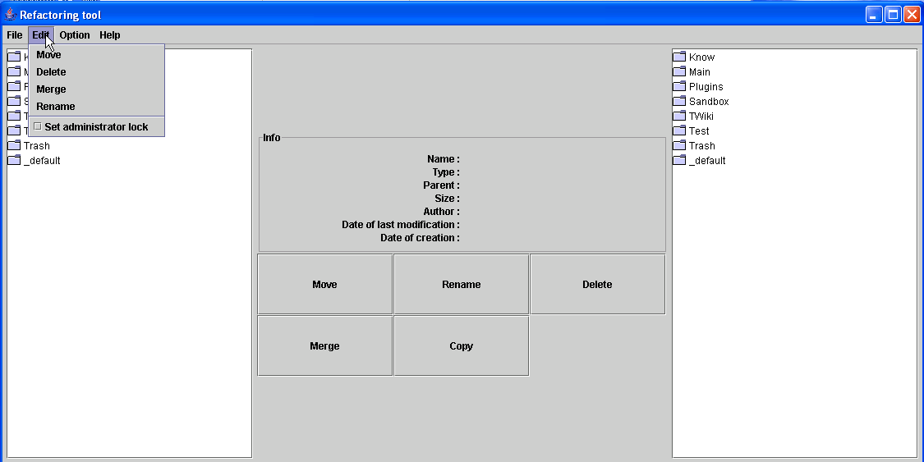
Récupérer le lock

Slide 39
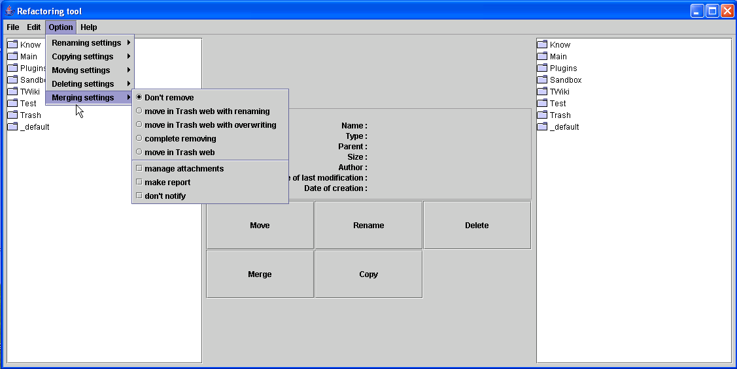
Exemple d’actions

Slide 40
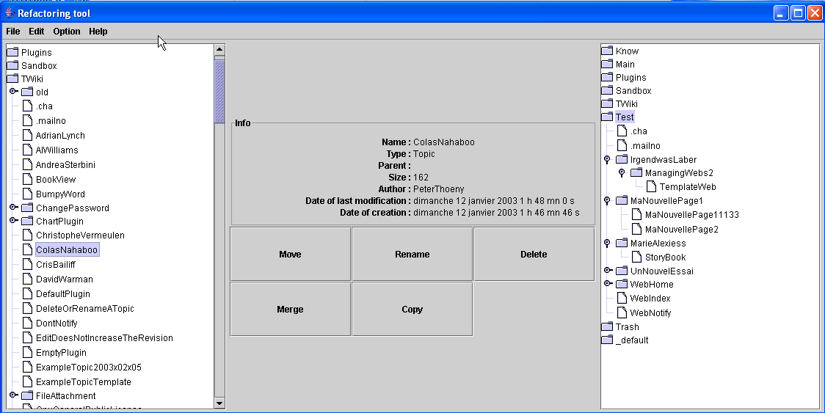
Vue arborescente

Slide 41
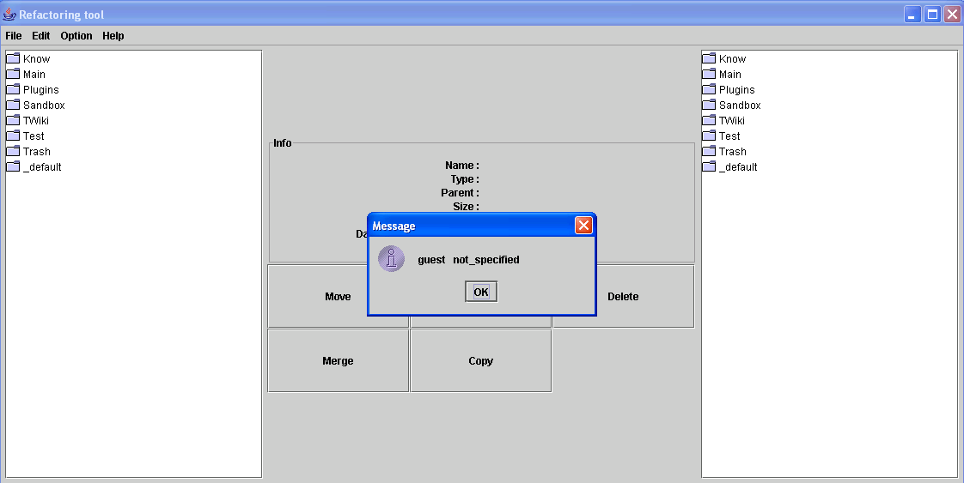
Liste des utilisateurs

Slide 42
Annexe 3
Exemple de Web Services

Slide 43
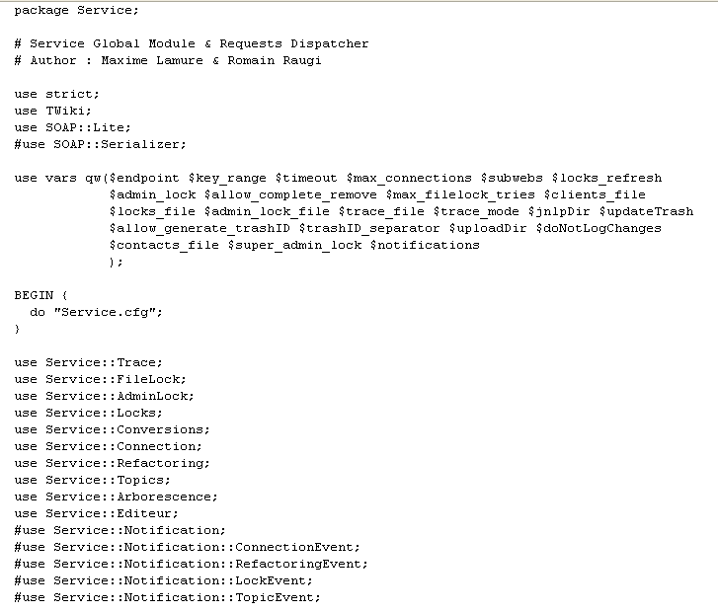
En-tête du répartiteur de requêtes

Slide 44
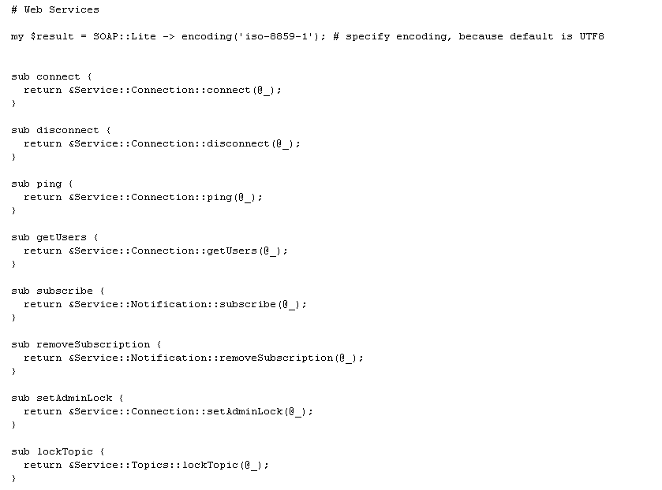
répartiteur de requêtes

Slide 45
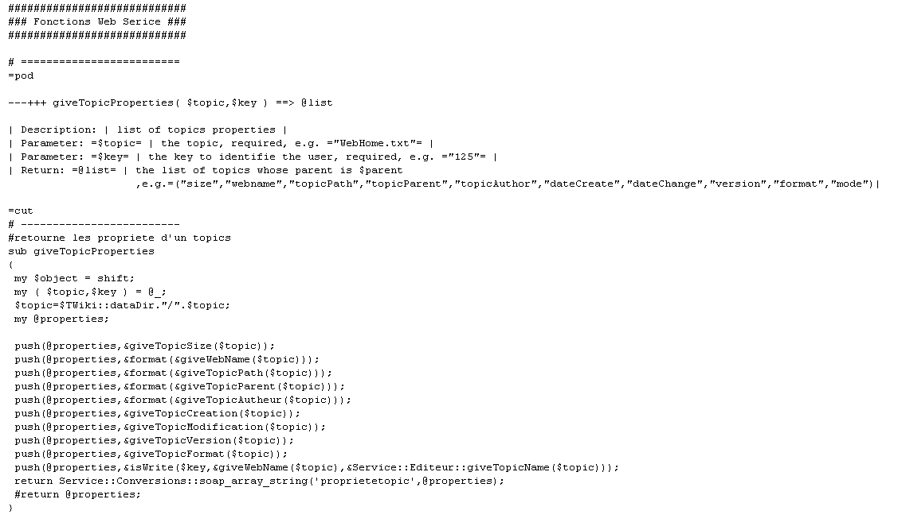

Slide 46
